Slide 1
Herramienta AFM “Roughness”
By: Díaz Castro Miguel Ángel, Hernández Vázquez Luis Alfonso, Maguey Chávez Diego Ricardo, Prieto Camarillo Javier, Quevedo Lozano Andres

Slide 2
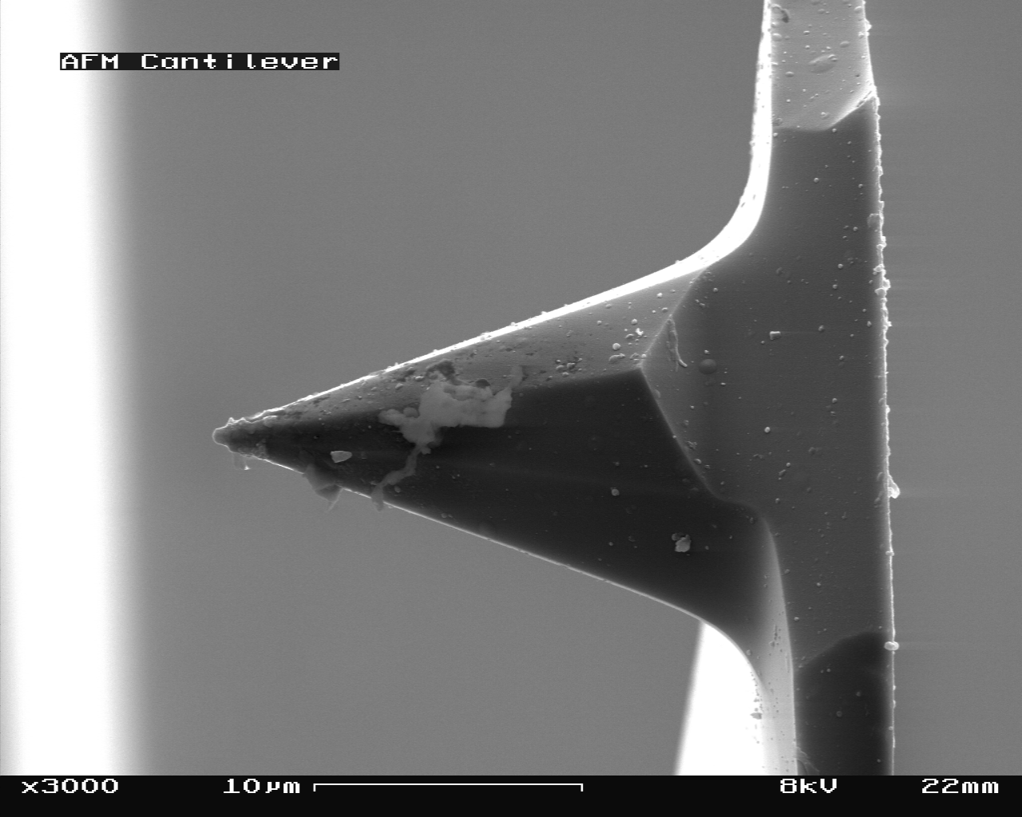
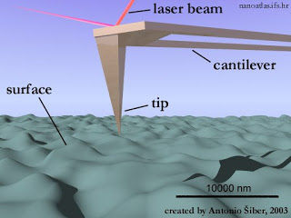
AFM
Es una herramienta de tipo mecano-óptica capaz de detectar de forma continua la topografía de una superficie.
Las partes más importantes de un AMF son:
una punta muy fina
Un láser
Un sensor de lectura y respuesta.

Slide 3
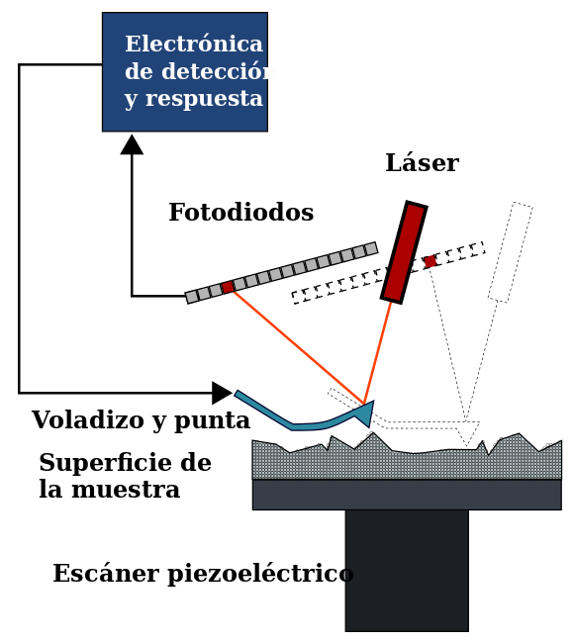
Funcionalidad
Se coloca la punta sobre la superficie deseada, y se traslada a lo largo de esta. Las irregularidades en la superficie causan que el reflejo del láser tenga variaciones, las cuales son interpretadas por el sensor.

Slide 4
Usos AFM
Notar el deterioro y la razón de deterioro en distintos materiales (metales, cerámica, pinturas)
Autentificar obras de arte, esculturas, etc.
Encontrar la mejor forma de restaurar y proteger contra los elementos y el paso del tiempo a pinturas, documentos, libros, etc.
Detectar anomalías en sistemas y órganos esenciales en el cuerpo humano.

Slide 5
Programa MatLab
El programa realizado en Matlab fue elaborado para interpretar los datos recibidos por el microscopio.
Cuenta con las funciones:
Mean: codigo,
Roughness Average: codigo, diagrama.
Root Means Square: codigo, diagrama.
Maximum peak & minimum valley: codigo, diagrama.
Maximum height of profile: codigo, diagrama.
Average Profile: codigo, diagrama.
Skewness Measures: codigo, diagrama.

